Slide 1
设计报告
组长：丁坤圆
组员：欧昊阳 何雨轩 刘曜宣 林苗润

Slide 2
系统总体设计
系统总体功能描述（包含模块图及整个系统的总体功能描述）
接口定义规范（按照什么原则来命名接口）
系统的数据结构描述（系统需要处理什么样的数据，这些数据以什么形式存储及程序运行过程中使用的数据结构描述）
系统的开发环境及运行环境描述（包含软硬件环境）

Slide 3
模块详细设计
功能概述
处理流程（包含流程图及详细的处理流程）
模块的输入输出（包含输入输出的数据描述及数据结构或存储格式描述）
模块的接口描述（包含接口名字、接口参数名、参数类型、参数描述，返回值名，返回值类型、返回值描述，接口的作用）
每个功能的边界情况描述及处理方法

Slide 4
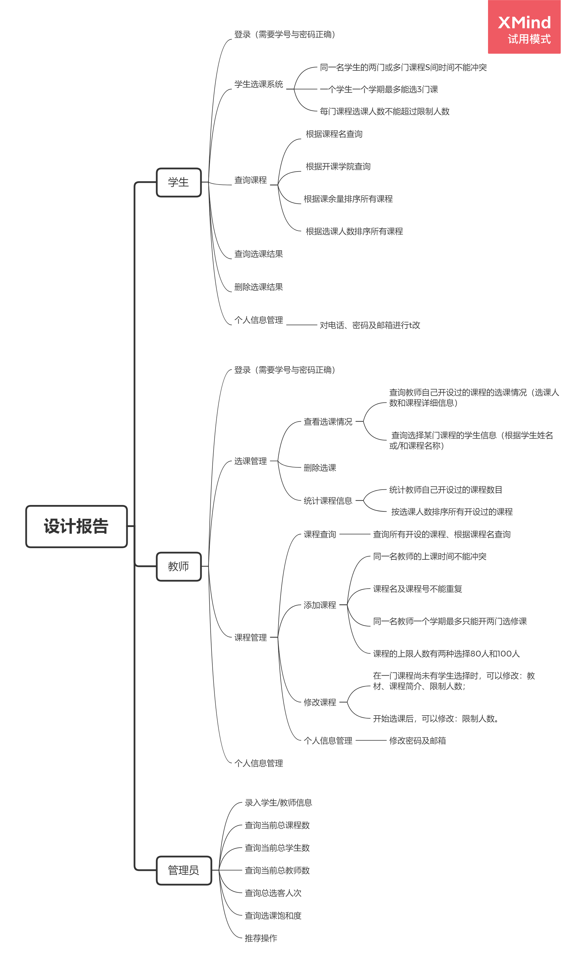
总体功能描述：本选课系统经由管理员录入学生与教师信息，学生与教师经由登录窗口输入正确的账号与密码之后就可以使用本系统。
学生可以自由根据课程名与开课学院查询到具体的课程并选择对应的课程。但学生不能选择与自己已有课程时间冲突的课程及选课人数已满的课程，学生选课上限为三门。之后学生可以进行查询选课结果或删除选课操作。
教师在登陆后可以按照要求添加课程，之后可以查询自己已开设的课程，在尚未有学生选课或有人选课时也可以分别进行修改课程操作。教师也可以查询自己开设过的课的选课情况和选择这门课的学生信息。同时学生与老师都可以修改自己的部分个人信息。
管理员可以录入老师与学生信息，查询当前总课程，学生，老师数，总选课人次和选课饱和度。

Slide 5
接口定义规范
所有函数均为该功能的英文名称（例如：TcharToChar函数把tchar类型转换为char类型

Slide 6
系统的数据结构描述
系统需要处理的数据：
1.课程简介
2.选择某个课程的所有学生学号
3.某个学生所选择的所有课程号
4.某个教师所开设的所有课程号
5.所有课程信息
6.所有管理员/教师/学生信息
所有信息均以文件形式存储

Slide 7
全部数据结构
struct administrator
{
int id;//工号
char department[100];//学院
char name[100];//姓名
char sex[10];//性别
char password[100];//密码
int phone_number;//电话号
char email[100];//邮箱
} admin;
管理员的个人信息数据结构
student
{
int id;//学号
char department[100];//学院
char major[100];//专业
char name[100];//姓名
char sex[10];//性别
char password[100];//密码
int phone_number;//电话号
char email[100];//邮箱
} students;
学生的个人信息数据结构
struct teacher
{
int id;//工号
char department[100];//学院
char name[100];//姓名
char sex[10];//性别
char password[100];//密码
int phone_number;//电话号
char email[100];//邮箱
} teachers;
教师的个人信息数据结构

Slide 8
struct course {
int id;//课程编号
char name[100];//课程名称
int teacher_number;//教师工号
char book[100];//教材
int limit_number;//限制人数
FILE* students;//学生名单
int start_year, start_mounth, start_week;
char term_start[100];
char term_end[100];
int end_year, end_mounth, end_week;
int time[80];//上课时间
char time_s[100];
int score;//学分
int class_hours;//学时
bool ismust;//是否必修
char place[50];//上课地点
FILE* introduction;//简介
char school[100];//学院
} courses;
课程信息数据结构
struct people {
student stu;
teachers tea;
admin adm;
} person;
身份数据结构

Slide 9
系统的开发环境及运行环境描述（包含软硬件环境）
系统：Windows 10
开发环境：Visual Studio 2019 Community
硬件：i9-9900k 微星Z390 华硕猛禽1080ti 三星970evo plus
海盗船DDR4 3200 16G

Slide 10
功能概述
学生模块：
1-登录(需要账号及密码正确)
2-选课（时间不能冲突且不能选三门以上课程）
3-查询课程（根据课程名称/开课学院查询）
4-排序课程（按照课余量/选课人数排序）
5-查询/删除选课结果
6-对个人信息进行编辑及修改

Slide 11
教师模块：
1-登录(需要账号及密码正确）
2-查询选课情况（自己开设课程的课程信息/选择该门课的学生信息）
3-删除选课
4-统计课程信息/查询课程（自己开设的课程数目/按选课人数排序自己的课程）
5-添加课程（上课时间/课程名称/课程号不冲突/上线人数80或100）
6-修改课程（可以在指定情况下按照要求修改部分课程信息）
7-对个人信息进行编辑及修改

Slide 12
管理员模块：
1-添加学生/教师信息
2-修改学生/教师是信息
3-删除学生/骄傲是信息

Slide 13
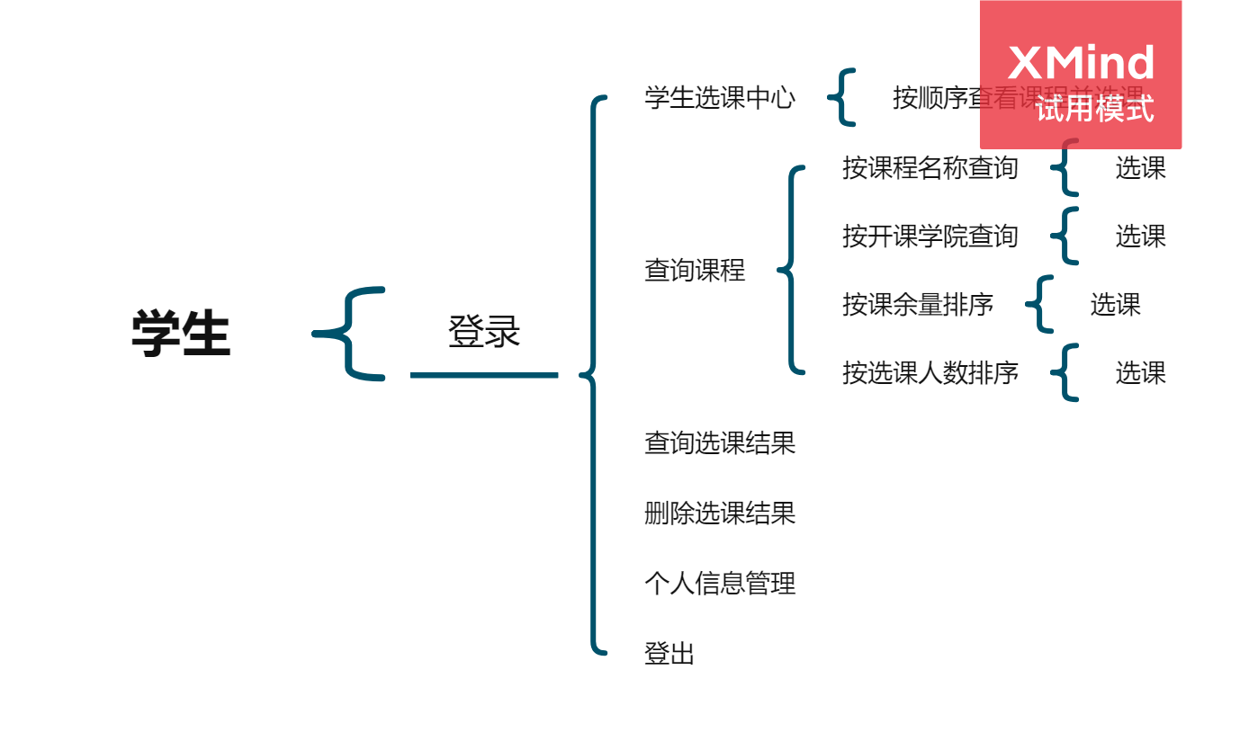
处理流程
学生登录之后会有这些功能按键，进入选课中心后可以按顺序查看所有课程并选课，在查询课程界面可以按照课程名称或开课学院查询并选择相应的课程，还可以根据课余量和选课人数排序选课。查询选课结果可以查询当前学生所选择的课程，删除选课结果可以删除选课，之后学生可以进行个人信息管理或者登出界面。

Slide 14
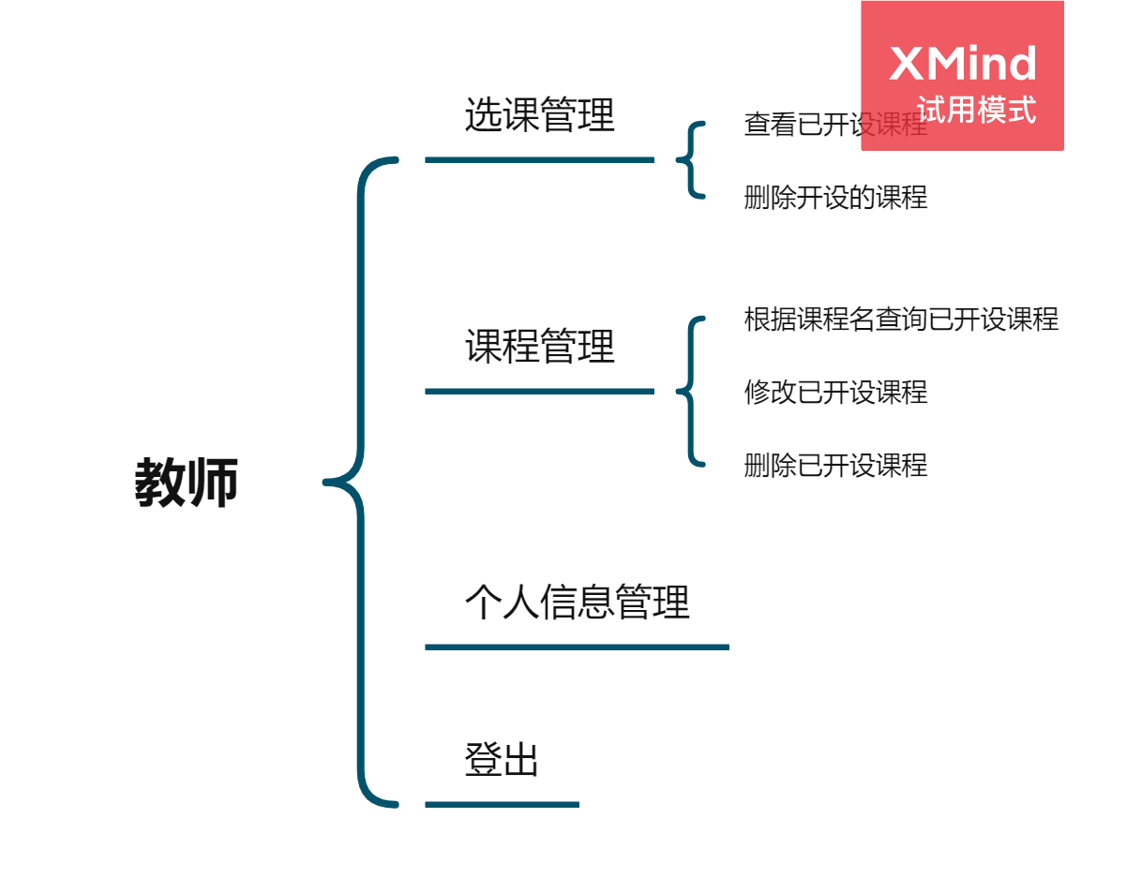
教师登录之后可以进行选课管理、课程管理以及个人信息管理三个操作，进行选课管理操作时，教师可以查看或删除已经开设的课程。进行课程管理操作时，教师可以根据课程名称查询已开设课程并且修改或删除。个人信息管理和学生的类似。

Slide 15
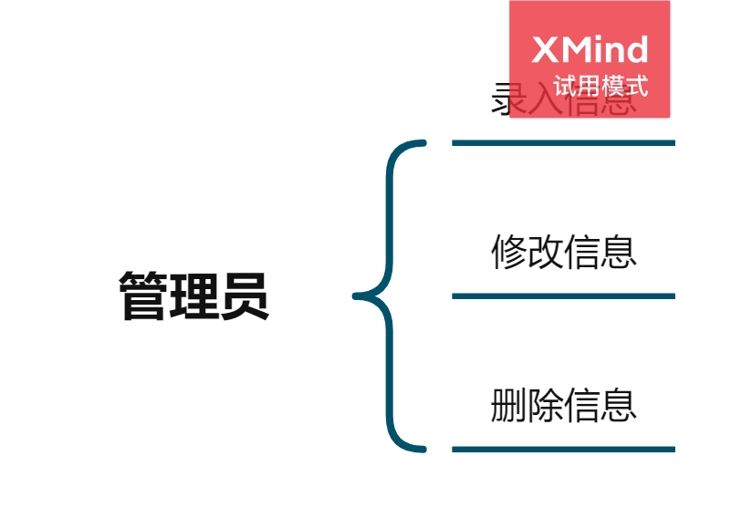
管理员可以对学生和教师的信息进行录入，修改和删除。

Slide 16
模块的输入输出
学生
输入：1.存有所有课程信息的文件 2.学生的个人信息文件
3.课程简介文件
输出：
1.每个学生自己存储所选课程号的文件 2.学生的个人信息文件
3.每个课程存有学生学号的文件

Slide 17
教师
输入：1.所有课程信息文件 2.教师的个人信息文件
3.课程简介文件
输出：1.教师的个人信息文件 2.储存教师自己开设课程课程号的文件
3.课程信息 4.课程简介文件

Slide 18
管理员
输入：1.学生的个人信息 2.教师的个人信息
输出：1.学生的个人信息 2.教师的个人信息

Slide 19
模块的接口描述 学生
1.接口名： student_select_course
参数名：student_number, course_number
参数类型：int, int
参数描述：学生学号, 课程号
返回值名：无
返回值类型：无
返回值描述：无
接口作用：确定学生已经选课，向文件中加入相关信息

Slide 20
模块的接口描述 学生
2.接口名： sort_accroding_to_number_of_student
参数名：order
参数类型：int []
参数描述：课程序号数组
返回值名：无
返回值类型：无
返回值描述：无
接口作用：根据选课人数返回课程编号

Slide 21
模块的接口描述 学生
3.接口名： sort_accroding_to_number_of_left
参数名：order
参数类型：int []
参数描述：课程序号数组
返回值类型：无
返回值描述：无
接口作用：返回课程编号,根据课余量

Slide 22
模块的接口描述 学生
4.接口名： search_course
参数名： key_word
参数类型： char*
参数描述：需要查找的关键字
返回值类型：courses*
返回值描述：结构体指针，指向搜索到的全部课程结构体数组的首地址
接口作用：搜索并返回课程结构数组

Slide 23
模块的接口描述 学生
5.接口名： get_search_course_amount
参数名：key_word
参数类型：char*
参数描述：需要查找的关键字
返回值类型：int
返回值描述：符合关键字的课程数量
接口作用：搜索并返回符合课程的数量

Slide 24
模块的接口描述 学生
6.接口名： sort_number_of_stu
参数名：cou_order
参数类型：courses*
参数描述：根据选课人数排序好的课程
返回值类型：无
返回值描述：无
接口作用：根据选课人数排序课程并操作课程结构数组

Slide 25
模块的接口描述 学生
7.接口名： sort_number_of_left
参数名：cou_order
参数类型：courses*
参数描述：根据课余量排序好的课程
返回值类型：无
返回值描述：无
接口作用：根据课余量排序课程并且操作课程结构数组

Slide 26
模块的接口描述 学生
8.接口名： course_chosen
参数名：student_id, cour_chosen
参数类型：int, course*
参数描述：学生id, 已经选择的课程
返回值类型：无
返回值描述：无
接口作用：返回某学生已选课

Slide 27
模块的接口描述 学生
9.接口名： student_delete_course
参数名：student_number, course_number
参数类型：int, int
参数描述：学生数, 课程号
返回值类型：无
返回值描述：无
接口作用：删除学生课程，学生删课

Slide 28
模块的接口描述 学生
10.接口名：student_phone_change
参数名：student_id, new_phone_num
参数类型：int, long long
参数描述：学生学号, 修改完的电话号
返回值类型：int
返回值描述：无
接口作用：学生更改电话

Slide 29
模块的接口描述 学生
11.接口名：student_email_change
参数名：student_id, email
参数类型：int, char*
参数描述：学生学号, 修改完的邮箱
返回值类型：int
返回值描述：无
接口作用：学生更改邮箱

Slide 30
模块的接口描述 学生
12.接口名：student_password_change
参数名：student_id, password
参数类型：int, char*
参数描述：学生学号, 修改完的密码
返回值类型：int
返回值描述：无
接口作用：学生更改密码

Slide 31
模块的接口描述 教师
1.接口名：search_students_in_course
参数名：stu_in, name, amount
参数类型：students*, char*, int&
参数描述：学生信息, 学生名字, 学生数组的位置
返回值类型：students*
返回值描述：结构体指针，指向搜索到的学生的结构体数组的首地址
接口作用：在已有学生数组中按学生名搜索学生并返回符合条件的学生数组

Slide 32
模块的接口描述 教师
2.接口名：teacher_delete_course
参数名：course_number
参数类型：int
参数描述：课程号
返回值类型：bool
返回值描述：true或false
接口作用：教师删除课程

Slide 33
模块的接口描述 教师
3.接口名：teacher_add_course
参数名：course_number
参数类型：int
参数描述：课程号
返回值类型：无
返回值描述：无
接口作用：教师添加课程

Slide 34
模块的接口描述 教师
4.接口名：get_amount_of_elective_course_teacher
参数名：teacher_id
参数类型：int
参数描述：教师号
返回值类型：int
返回值描述：老师的选修课数量
接口作用：获取教师有几门选修课

Slide 35
模块的接口描述 教师
5.接口名： get_total_time_used_per_week_teacher
参数名：teacher_id
参数类型：int
参数描述：教师号
返回值类型：int
返回值描述：老师每周课程数量
接口作用：获取老师每周总共有多少节课

Slide 36
模块的接口描述 教师
6.接口名： time_have_been_used_teacher
参数名：teacher_id
参数类型：int
参数描述：教师号
返回值类型：int*
返回值描述：所有课的所有时间组成的数组
接口作用：获取老师已经被占用的时间 返回所有课的所有时间组成的数组

Slide 37
模块的接口描述 教师
7.接口名： load_course_time
参数名：courses_add
参数类型：courses&
参数描述：结构体的地址
返回值类型：无
返回值描述：无
接口作用：把课程节次字符串载入课程节次数组

Slide 38
模块的接口描述 教师
8.接口名：teacher_phone_change
参数名：teacher_id， new_phone_num
参数类型：int，long long
参数描述：教师号, 新的电话
返回值类型：int
返回值描述：无
接口作用：教师更改电话

Slide 39
模块的接口描述 教师
9.接口名：teacher_email_change
参数名：teacher_id, email
参数类型：int, char*
参数描述：教师号, 新的邮箱
返回值类型：int
返回值描述：无
接口作用：教师更改邮箱

Slide 40
模块的接口描述 教师
10.接口名：teacher_password_change
参数名：teacher_id, password
参数类型：int, char*
参数描述：教师号, 新的密码
返回值类型：int
返回值描述：无
接口作用：教师更改密码

Slide 41
模块的接口描述 管理员
1.接口名：admin_add_student
参数名：student
参数类型：students
参数描述：学生的结构体
返回值类型：无
返回值描述：无
接口作用：管理员添加学生

Slide 42
模块的接口描述 管理员
2.接口名：admin_add_student
参数名：teacher
参数类型：teachers
参数描述：教师的结构体
返回值类型：无
返回值描述：无
接口作用：管理员添加教师

Slide 43
共用接口
1.接口名：TcharToChar
参数名：*tchar * _char
参数类型：const TCHAR comst char
参数描述：tchar char
返回值类型：无
返回值描述：无
接口作用：tchar转char

Slide 44
2.接口名： CharToTchar
参数名： * _char *tchar
参数类型：comst char const TCHAR
参数描述：char tchar
返回值类型：无
返回值描述：无
接口作用：char转tchar

Slide 45
3.接口名：get_total_course_num
参数名：无
参数类型：void
参数描述：无
返回值类型：int
返回值描述：总课程数
接口作用：获取总课程数

Slide 46
4.接口名：get_total_student_num
参数名：无
参数类型：void
参数描述：无
返回值类型：int
返回值描述：总学生数
接口作用：获取总学生数

Slide 47
5.接口名：get_total_teacher_num
参数名：无
参数类型：void
参数描述：无
返回值类型：int
返回值描述：总教师数
接口作用：获取总教师数

Slide 48
6.接口名： strstr_cnt
参数名：* string, const * substring
参数类型：const char const char
参数描述：一个字符串和另一个包含此字符串的字符串
返回值类型：int
返回值描述：次数
接口作用：查询一个字符串在另一个字符串中出现的次数

Slide 49
7.接口名： get_course_info
参数名：无
参数类型：void
参数描述：无
返回值类型：courses*
返回值描述：课程信息
接口作用：获取课程信息读入结构体数组

Slide 50
8.接口名： get_student_info
参数名：无
参数类型：void
参数描述：无
返回值类型：students*
返回值描述：学生信息
接口作用：获取学生信息读入结构体数组

Slide 51
9.接口名： get_teacher_info
参数名：无
参数类型：void
参数描述：无
返回值类型：courses*
返回值描述：教师信息
接口作用：获取教师信息读入结构体数组

Slide 52
10.接口名：void transparentimage
参数名：* dstimg x y * srcimg transparentcolor
参数类型：IMAGE int int IMAGE UINT
参数描述：图片参数
返回值类型：void
返回值描述：无
接口作用：使用 Windows GDI 函数实现透明位图

Slide 53
11.接口名： get_course_population
参数名： course_id
参数类型：int
参数描述：课程id
返回值类型：int
返回值描述：课程人数大小
接口作用：获取传入课程当前人数

Slide 54
12.接口名：get_course_limt_population
参数名：course_id
参数类型：int
参数描述：课程id
返回值类型：int
返回值描述：课程限制人数
接口作用：获取传入课程当前人数

Slide 55
13.接口名：get_course_chosen_amount_student
参数名：student_id
参数类型：int
参数描述：学生id
返回值类型：int
返回值描述：课程已选数量
接口作用：获取学生已选课数量

Slide 56
14.接口名：get_course_chosen_id_student
参数名：student_id
参数类型：int
参数描述：学生id
返回值类型：int*
返回值描述：某学生已选课的课号
接口作用：获取某学生已选课的课号

Slide 57
15.接口名：count_course_num_teacher
参数名：teacher_num
参数类型：int
参数描述：教师编号
返回值类型：int
返回值描述：教师已开设课程数量
接口作用：获取一个教师课程数量

Slide 58
16.接口名：get_coursenum_teacher
参数名：teacher_num * course_num
参数类型：int int
参数描述：教师编号 课程编号
返回值类型：void
返回值描述：无
接口作用：获取某老师的课程编号数组

Slide 59
17.接口名：is_course_time_conflict
参数名：course_id_1 course_id_2
参数类型：int int
参数描述：两个课程编号
返回值类型：bool
返回值描述：无
接口作用：判断两个课程时间是否冲突

Slide 60
18.接口名：courses_copy
参数名： copy_out , copy_in
参数类型：courses, courses
参数描述：两个课程数组
返回值类型：void
返回值描述：无
接口作用：复制两个课程数组

Slide 61
19.接口名： courses_copy_single
参数名： copy_out ， copy_in
参数类型：courses&， courses&
参数描述：两个课程
返回值类型：void
返回值描述：无
接口作用：复制两个课程数组

Slide 62
20.接口名： load_student
参数名： current_user
参数类型：person&
参数描述：当前用户
返回值类型：void
返回值描述：无
接口作用：根据有学生id的不完全结构载入完全结构

Slide 63
20.接口名： get_teacher_course_info
参数名： teacher_id
参数类型：int
参数描述：教师号
返回值类型：courses*
返回值描述：教师所教课程的结构数组
接口作用：获取某教师所教课课程结构数组

Slide 64
21.接口名： load_teacher
参数名： teacher_id
参数类型：int
参数描述：教师号
返回值类型：void
返回值描述：无
接口作用：根据id载入教师

Slide 65
21.接口名： get_course_chosen_student_list
参数名：course_id
参数类型：int
参数描述：课程号
返回值类型：int*
返回值描述：学生id名单
接口作用：获取传入课程中学生id名单

Slide 66
21.接口名： students_copy_single
参数名： copy_out，copy_in
参数类型：students&, student&
参数描述：要复制的学生信息
返回值类型：void
返回值描述：无
接口作用：复制两个学生信息

Slide 67
22.接口名： get_course_time_amount
参数名： course_id
参数类型：int
参数描述：课程id
返回值类型：int
返回值描述：-1
接口作用：获取某课程每周总共有多少节课

Slide 68
每个功能的边界情况描述及处理方法
1.登录功能：输入学号及密码时若输入学号与密码不对应则会显示账号或密码错误。
2.学生选课功能：若选择的课程时间冲突则会提示时间冲突，并且在学生选择三门课之后继续进行选课操作时会提示课程已达到上限。
3.学生选课功能：选课人数达到上限之后不能继续进行选课操作。
4.学生查询课程功能：若输入没有的课程不会打印课程，若输入几个课程名称都包含的字符则会将其全部打印。

Slide 69
5.个人信息修改功能：若输入的手机号或邮箱格式不正确会进行报错。
6.教师查看选课情况功能：教师查询选择课程的学生信息时，若输入的名字或课程名称有误，则不会打印。
7.教师添加课程功能：若上课时间、课程号或课程名称冲突或选课人数不为80或100人时则会提示错误并且不会添加此课程信息。
8.教师修改课程功能：若已经有学生选课，教师则只能更改限制人数。

Slide 70
9.管理员录入教师或学生信息功能：若数字位数不符合标准，则会提示错误。

